Slide 1
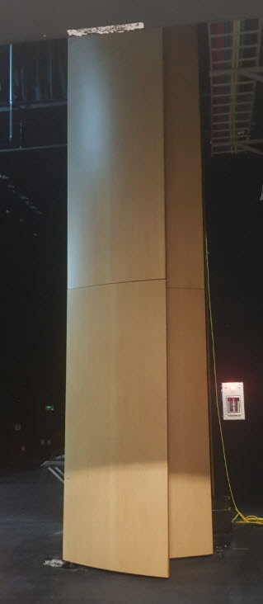
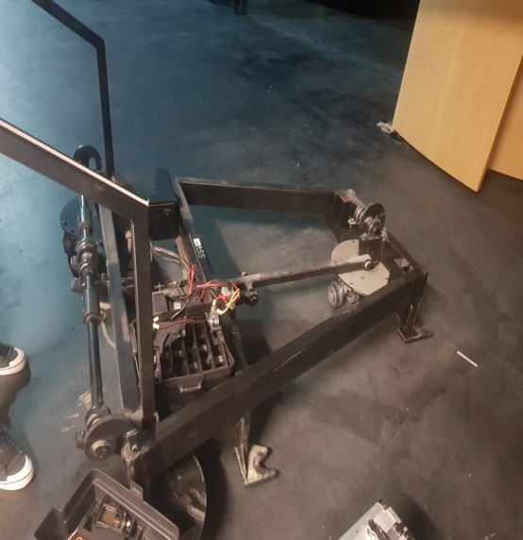
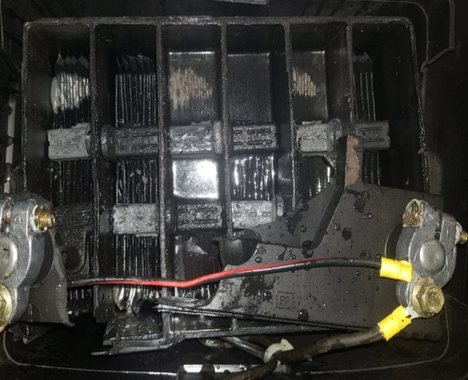
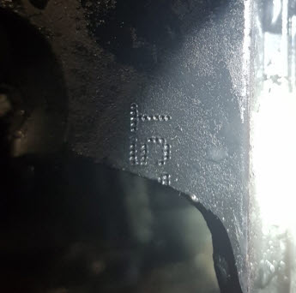
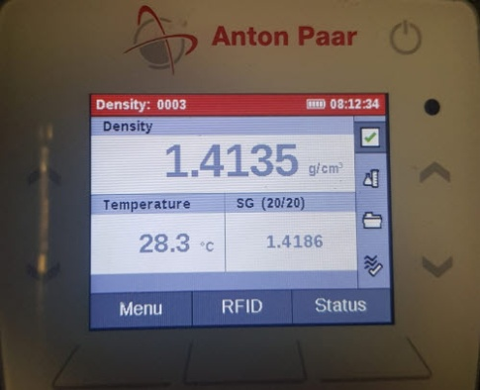
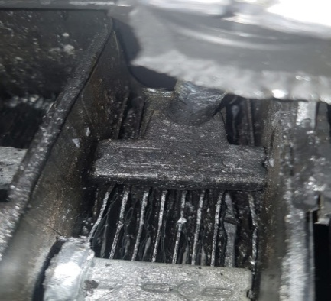
주요문제 발생현황 보고 – 배터리파열(2019.05.16)
CS팀
업 체 명 | 광주 아시아문화전당
담 당 자 | 공연장 담당 | 연 락 처 | 010-3566-5781
제 품 명 | GB80R | Lot No | 5T (‘2015년)
설치수량 | 1 EA | 발생수량 | 1 EA
설치일자 | 2015년 | 점검일자 | 2019.05.16
사용용도 | 공연장 반사판 이동기 전원용 | 점 검 자 | CS팀 박성철
발생내역 | ’19.05.16일 오전 9시 경 반사판 이동을 위해 충전기 전원 탈거 후 작동 시 배터리 파열 진행 됨.
피해내역 | 배터리 파열 (배터리 덮게 설치로 주변 미비한 오염발생) 인명 외 기타피해 없음
점검결과 | 파열 시 Lot 각인 부 유실로 5T(2015년)만 확인 됨 1,2,6번셀 액고갈 (잔류액 비중 1.408~1.420/25℃) 액고갈로 인한 Strap 부식, 극판부식, 절단 발생 단자상태 양호 간헐적 약 1시간 후 차기 사용 시 까지 충전기 체결, 방치
판정내용 | 사용량 대비 잦은 충전에 의한 전해액 감액 수명 종료제품 지속사용(충전)에 따른 파열발생
요구사항 | 배터리 1개 무상교체 요구
조치사항 | 수명종료제품 지속사용에 따른 관리미흡으로 구입권유 충전기 사용, 충전 주기등 관리방법 교육
진행사항 | 고객측 점검결과에 수긍하였으며, 구입 교체키로 함.
공연장 반사판
반사판 이동기
5T (2015년) 확인
1,2,6번 액고갈
과충전에 의한 비중상승
극판 및 Strap 부식

Slide 2

현장점검결과 PL 위험성 의견
1.광주 아시아문화전당 배터리 파열 [‘19.05.16]
소비자성향 | 사건수준의견 | 종합의견
수용적 | 당해물건 | A-1 | 종결
※PL 위험성 의견 분류표

